Slide 1
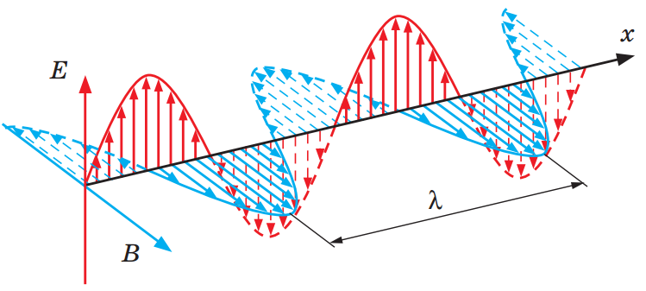
Електромагнітне поле й електромагнітні хвилі
УРОК 35

Slide 2
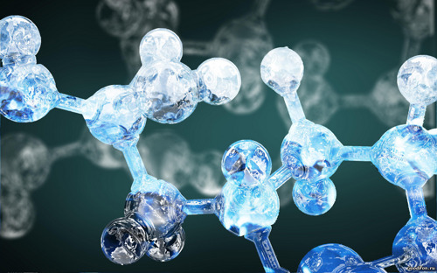
Електромагнітне поле
Матерія
Речовина
Поле
Електричне
Магнітне

Slide 3
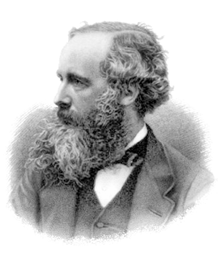
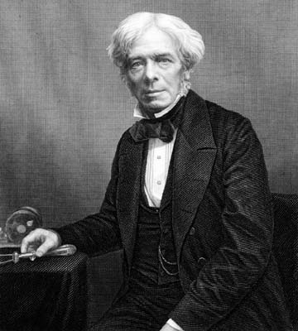
Електромагнітне поле
Відповідно до гіпотези:
Електричні та магнітні поля завжди існують разом
Висновок Майкла Фарадея:
Гіпотеза Джеймса Максвелла:
Змінне магнітне поле створює електричне поле
Змінне електричне поле створює магнітне поле

Slide 4
Електромагнітне поле
Електромагнітне поле – вид матерії, за допомогою якого здійснюється взаємодія між зарядженими тілами і частинками та намагніченими тілами.

Slide 5
Електромагнітна хвиля
Електромагнітна хвиля – це поширення в просторі змінного електромагнітного поля

Slide 6
Характеристика електромагнітної хвилі
Електромагнітна хвиля характеризується
ν – частотою
𝜆 – довжиною
𝑣 – швидкістю поширення
$$v=λν$$

Slide 7
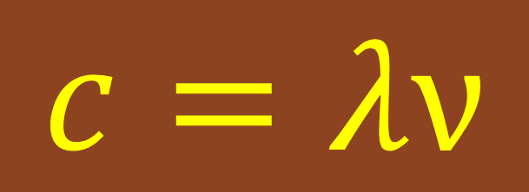
Характеристика електромагнітної хвилі
Для поширення не потрібне середовище
Найкраще й найшвидше поширюються у вакуумі
$$c=3∙{10}^{8}\frac{м}{с}$$

Slide 8
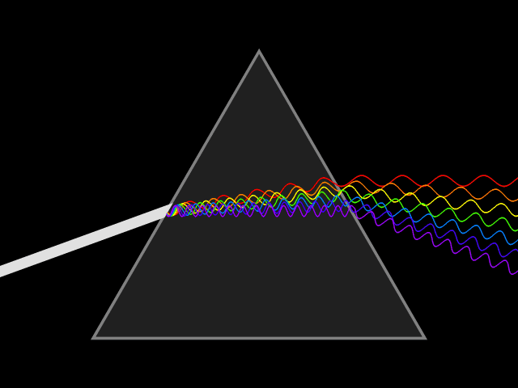
Характеристика електромагнітної хвилі
Під час переходу електромагнітної хвилі
з одного середовища в інше:
Швидкість поширення та довжина змінюється
Частота залишається незмінною

Slide 9
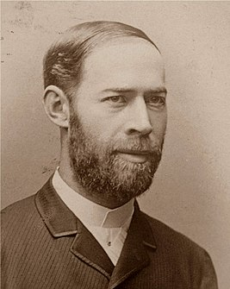
Характеристика електромагнітної хвилі
Електромагнітні хвилі:
Частково поглинаються речовиною і частково розсіюються нею
Відбиваються від провідних предметів
Заломлюються на межі з діелектриком
Генріх Герц (1857–1894)

Slide 10
Вправи для закріплення матеріалу
1. Що змінюється: довжина хвилі чи частота під час переходу електромагнітної хвилі з одного середовища в інше?

Slide 11
Розв'язування задач
2. Обчисліть довжину електромагнітної хвилі у вакуумі, якщо частота коливань у ній 4⋅10¹¹ Гц.

Slide 12
Розв'язування задач
3. Яка частота електромагнітної хвилі, що поширюється у воді, якщо у цьому середовищі вона має довжину 5⋅10⁻⁴ м і швидкість 2,5⋅10⁸ м/с.

Slide 13
Бесіда за питаннями
1. У чому полягає гіпотеза Дж. Максвелла?
2. Дайте означення електромагнітного поля, назвіть його складові.
3. Як утворюється електромагнітна хвиля? Які об’єкти можуть її випромінювати?
Домашнє завдання
Опрацювати § 19, Вправа № 19 (2, 3)

